Slide 1
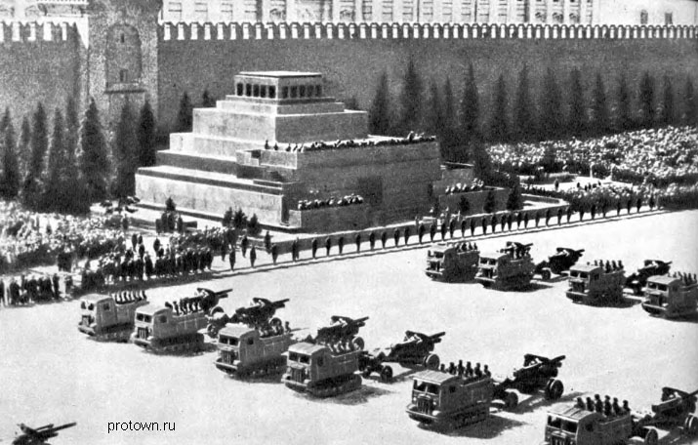
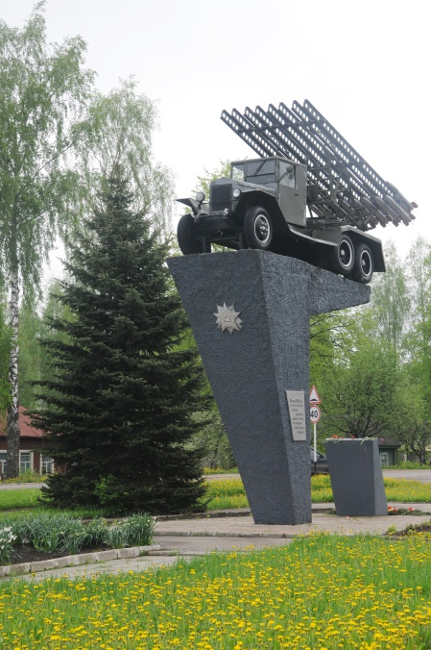
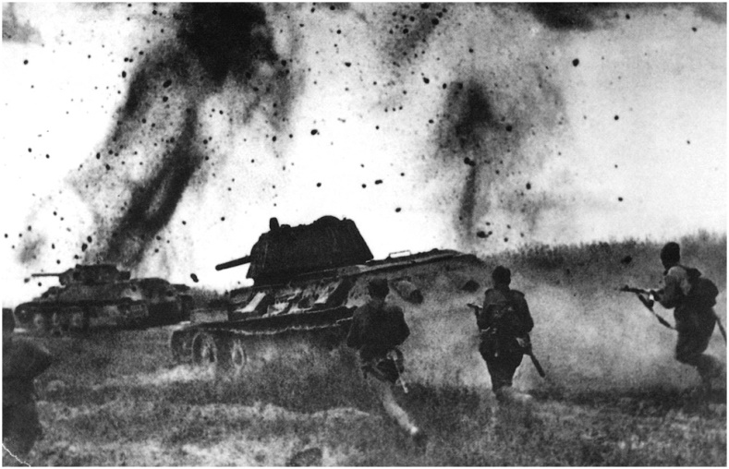
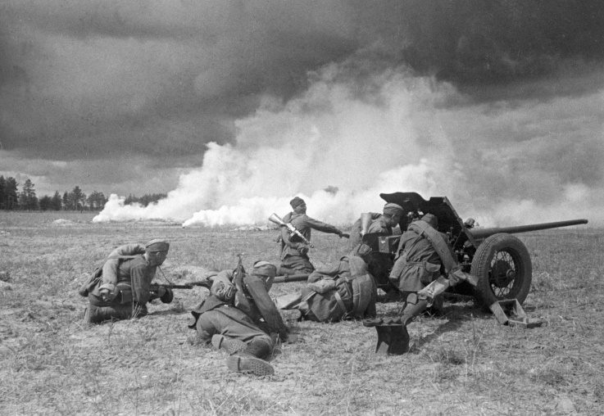
ВЕЛИКАЯ ОТЕЧЕСТВЕННАЯ ВОЙНА
Советская артиллерия
Артиллерия была решающей силой во время Второй мировой войны. Советские артиллеристы обороняли подготовленные рубежи, играли важную роль во всех наступательных операциях. В битве за Берлин принимали участие 41 тыс. артиллерийских орудий и минометов, было использовано более 26 тыс. тонн снарядов и мин. За годы войны в СССР было выпущено более 350 тыс. минометов (в 4,5 раза больше, чем в Германии)
Советская артиллерия на параде в 1 мая 1941 года
Монумент «Катюша» в городе Рудня.
Катюша – неофициальное название бесствольных систем полевой реактивной артиллерии. Несколько «Катюш» обеспечивали плотность огня, сравнимую с сотней орудий.
Танки Т-34 в атаке на Курской дуге
Сражение на Курской дуге летом 1943 года – звездный час истребительно-противотанковой артиллерии.
На долю противотанковой артиллерии пришлось около 70% уничтоженных германских танков.

